Slide 1

Опорные школы: в приоритете технологическое просвещение.
Создаем школу – лидера в системе образования Приморского края!

Slide 2

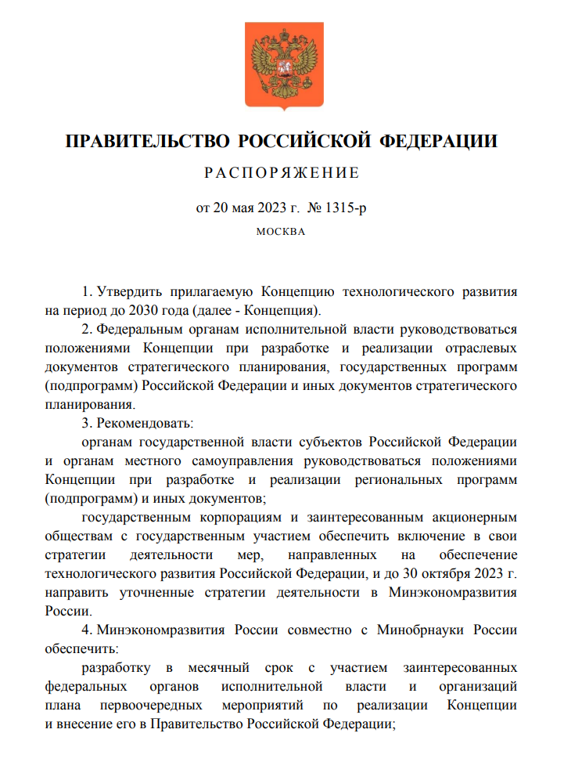
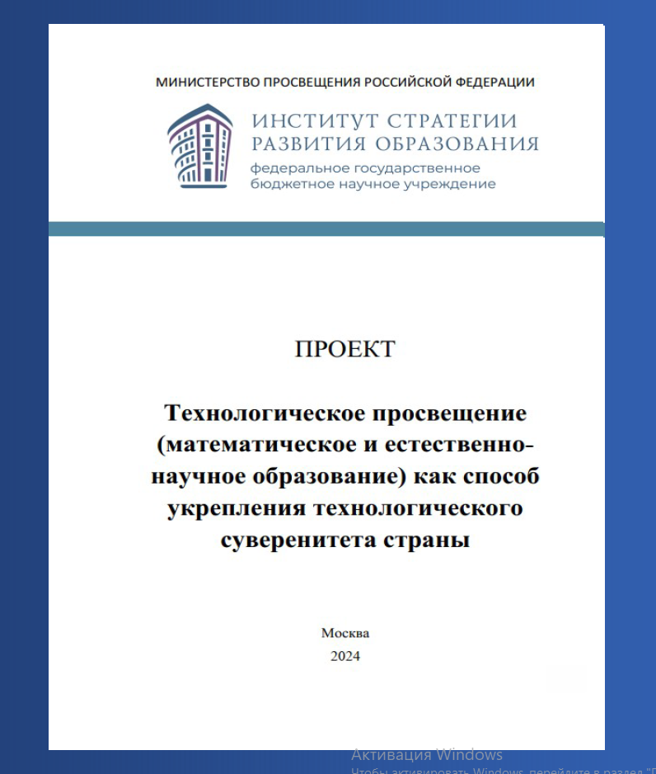
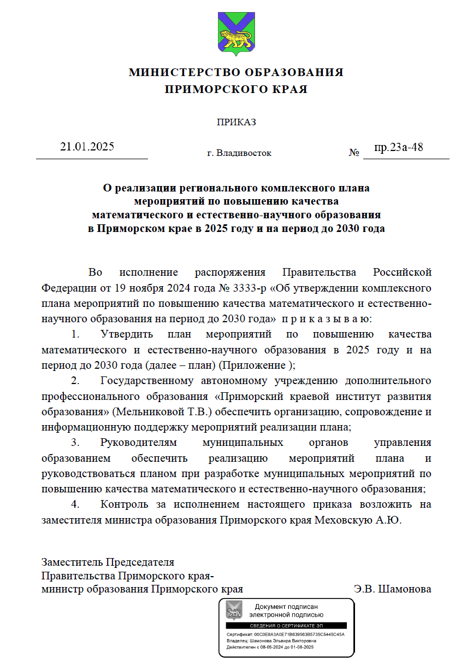

Slide 3
Концепция «Технологическое просвещение
(математическое и естественно-научное образование) как способ укрепления технологического суверенитета страны»:
определяет направление развития ресурсного обеспечения и ожидаемый результат, способствующий укреплению технологического суверенитета Российской Федерации, который понимается как наличие в стране критических и сквозных технологий собственных линий разработки и условий производства продукции на их основе, обеспечивающих устойчивую возможность государства и общества достигать собственные национальные цели развития и реализовывать
национальные интересы
.

Slide 4
Достигаемые показатели и результаты:
Увеличено не менее чем на 10% ежегодно количество обучающихся по образовательным программам основного общего, среднего общего образования, изучающих математику и естественно-научные предметы углубленно или на профильном уровне;
Увеличена до 35 процентов доля выбравших единый государственный экзамен по профильной математике и естественно-научным предметам (химии, физике, информатике и биологии) (по сравнению с 2023 годом);
Создание и наполнение регионального открытого банка учебно-методических и дидактических материалов по преподаванию математики, физики, химии, биологии, в том числе по подготовке к государственной итоговой аттестации, разработанных на основе лучших педагогических и методических практик;
Расширение сети профильных классов и классов с углубленным изучением математики, физики, химии и биологии

Slide 5
Для решения задач в системе естественно-научного и математического образования необходимо:
− организация широкого информирования обучающихся о передовых технологиях, об их связи с достижениями математики, информатики, естественных наук и роли в развитии общества, о вкладе российских ученых и инженеров в создание передовых технологий;
− совершенствование содержания и методов освоения и применения знаний в области современных производств и технологий в рамках учебных программ по естественно-научным предметам, включение в программы практикоориентированных и прикладных материалов о современных технологиях;
− расширение проектной деятельности, внедрение практических и лабораторных работ, в том числе на основе межпредметной интеграции с учебными предметами «Труд (технология)» и «Информатика»;
− разработка внеурочных курсов, направленных на создание и применение новых материалов и современных технологий;
− разработка учебных заданий (конструкторских, экспериментальных, направленных на формирование компетенций функциональной грамотности и др.), включающих проблемы и ситуации, рассмотрение которых позволяет формировать умение решать технологические задачи,
определять стратегию работы, развивать научно-техническое мышление;
− профориентационная деятельность в контакте с центрами подготовки кадров и организациями дополнительного образования (практика деятельности психолого – пеагогических классов и групп);
− актуализация технологического содержания в системе подготовки педагогических кадров, формирование компетенций педагогов, обеспечивающих развитие у молодёжи интереса к инженерным наукам и современным технологиям.

Slide 6
От опорной школы к стажировочной площадке
Идея (ИННОВАЦИОННАЯ ИНИЦИАТИВА) опорной школы;
Подготовка ресурсов: кадровых, нормативных, материальных и т.д. (в том числе, создание бренда);
Разработка заявки (программа ДПП ПК с 29.10. 2025);
Присвоение статуса;
Исполнение дорожной карты реализации инициативы;
Презентация результатов (в контексте задач и показателей проекта);
Разработка идеи стажировок (стажировка – не семинар!!!)
Присвоение статуса стажировочной площадки

Slide 7
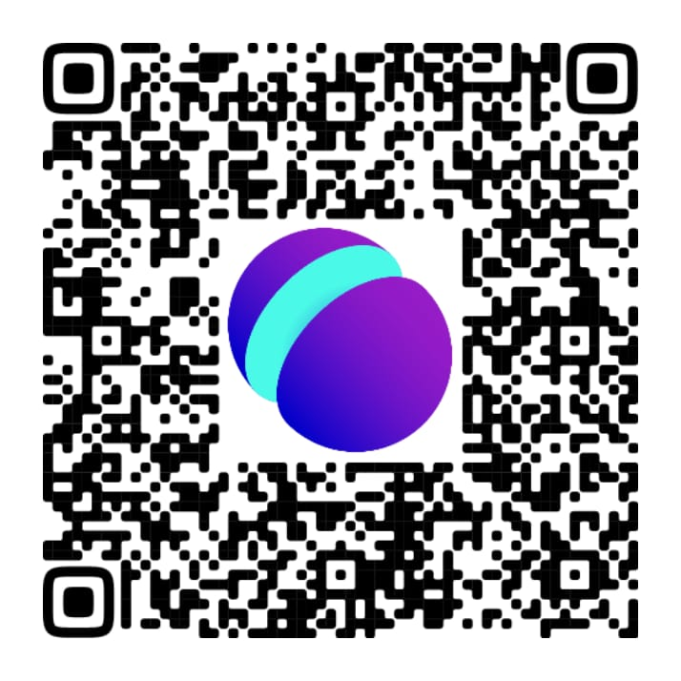
Опорные школы Приморского края

